Slide 1
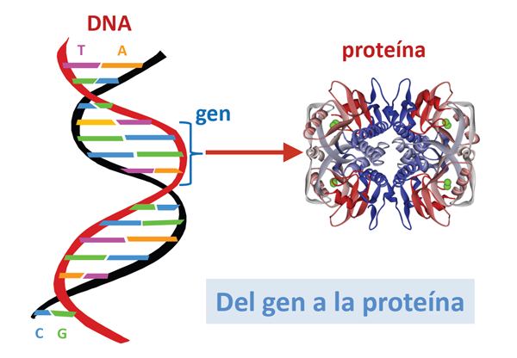
DEL DNA A LA PROTEINA

Slide 2
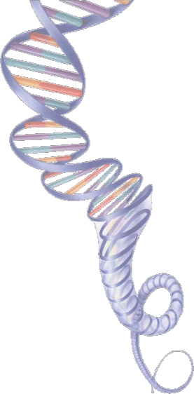
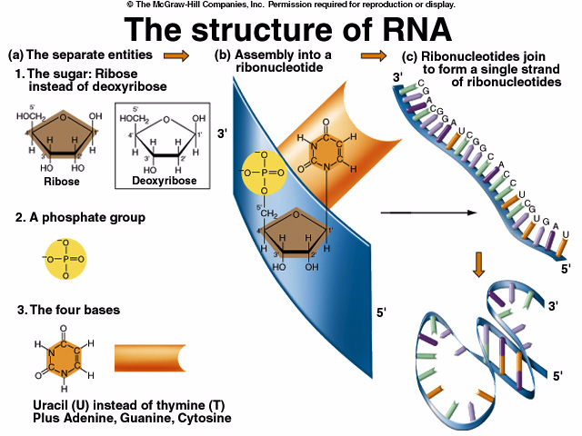
La Estructura del RNA

Slide 3
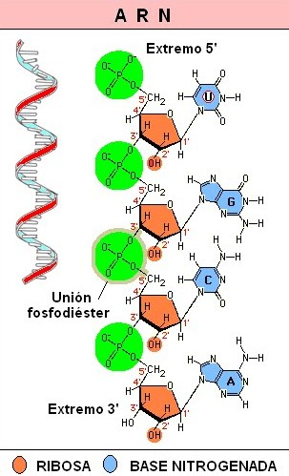
Base Timina es reemplazada por base Uracilo
Azúcar pentosa es la ribosa
Base + ribosa: nucleósido
Nucleósido + grupo fosfato: nucleótido
ARN forma una hélice simple

Slide 4
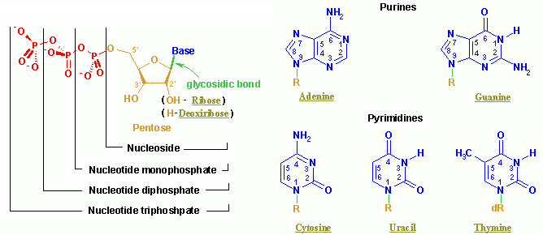
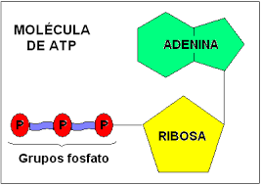

Slide 5
RELACIÓN DNA-PROTEINAS
DNA
PROTEINAS
Contiene instrucciones para las estructuras y funciones biológicas.
Levan a cabo estas instrucciones
(Lenguaje altamente especifico)
¿De que manera el orden de las bases en el DNA especifica la secuencia de aminoácidos en una molécula de proteína?
RNA

Slide 6
TRADUCCIÓN DE LA INFORMACIÓN DE DNA A PROTEINA.
RNA
Se encuentra en el citoplasma (Síntesis de proteínas).
Cel embriones en desarrollo tienen altos niveles de RNA.
Cel eucarióticas y procarioticas fabricadoras de grandes cantidades de proteína tienen numerosos ribosomas. E coli (15.000).
Ribosomas 2/3 RNA 1/3 Proteinas.
Bacteriofagos ____DNA Sintetiza RNA viral a partir de DNA antes de que comience la síntesis de proteínas.

Slide 7
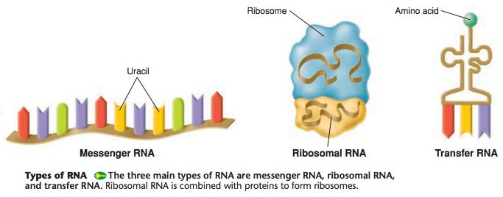
TIPOS DE RNA

Slide 8
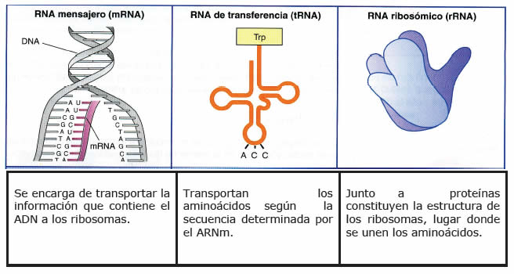

Slide 9
Transcripción
Tipos de RNA
mRNA (mensajero)
tRNA (transferencia)
rRNA (ribosomal)
miRNA (micro RNA)

Slide 10
mRNA
Cadenas de largo tamaño con estructura primaria.
Se llama mensajero porque transporta la información para síntesis proteica.
La información de cada mRNA sintetiza una proteína determinada.
Su vida media es corta.

Slide 12
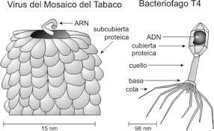
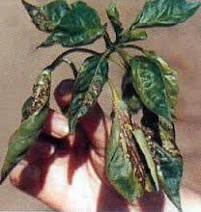
VIRUS CON RNA (MOSAICO DEL TABACO TMV)
Separa RNA de cubierta proteínica
Frota sobre lesiones echas en la hoja de tabaco
RNA entra a las células
Forman partículas de TMV con cubiertas virales y sus componentes
RNA:DNA Contienen información sobre las proteínas!!!

Slide 13
DOGMA CENTRAL DE LA BIOLOGIA MOLECULAR
Propone una unidireccionalidad en la expresión de la información contenida en los genes de una célula.
DNA se transcribe a RNA que luego será traducido a proteína (Acción celular)

Slide 14
RNA Mensajero
Largas copias de secuencias RNA de una cadena simple da DNA
Moléculas de cadena única
Procariotas Producción directa
Eucariotas Splicing del RNA antes de abandonar el núcleo
ES LA COPIA ACTIVA DE LA INFORMACIÓN GENETICA

Slide 15
Transcripción
Se abre una pequeña sección de DNA
Solo se usa una de las hebras de DNA para la transcripción (3’ - 5’).
Esta sirve de molde para formar el mRNA
El mRNA se sintetiza de nucleótidos libres en la célula

Slide 16
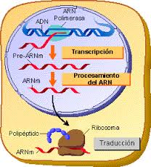
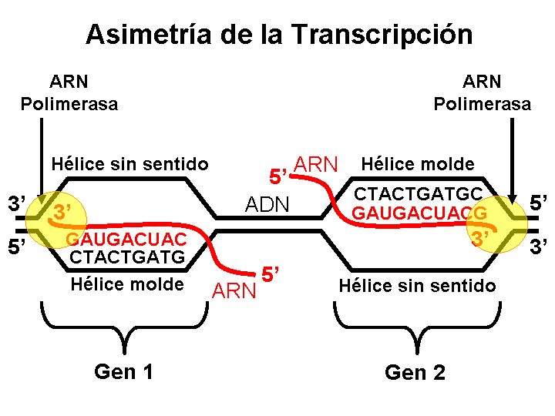
Transcripción
Copiado de RNA a partir de DNA en el núcleo.
RNA Sale del núcleo y lleva la información necesaria para sintetizar las proteínas.

Slide 17
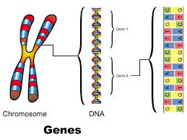
Transcripción
Cada sector lleva información de cada uno de los genes
Requiere proteínas: Hemoglobina, Mioglobina, Actina....
La información se almacena en un gen especifico

Slide 19
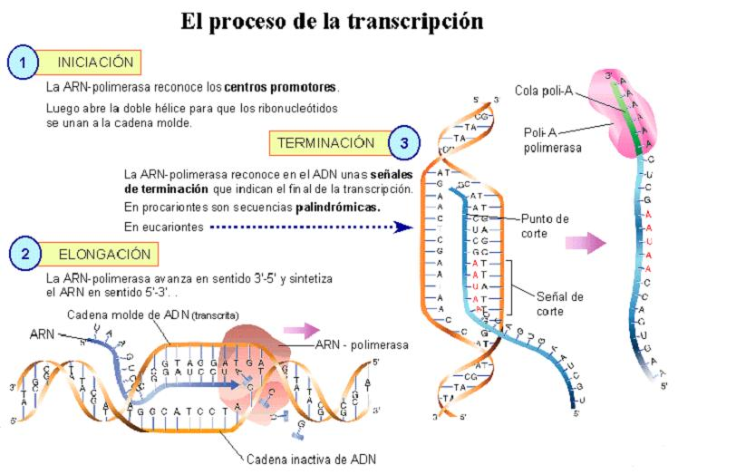

Slide 20
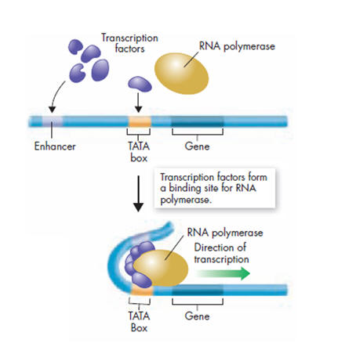
ELEMENTOS DE LA TRANSCRIPCIÓN
HELICASA: Abre cadenas de DNA
PROMOTOR: Secuencia que marca el inicio de la transcripción
CAJA TATA o TATA BOX: Permite la unión de los factores de transcripción (TBP)
ARN POL II: Genera m RNA con las bases contenidas en los Nucleosidos.
SECUENCIA DE TERMINACIÓN: PolII se despega y queda una sola cadena

Slide 21
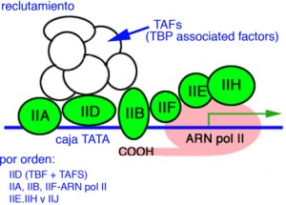
EL TFIIB sirve de puente para que la RNA pol II se una al complejo TBP – TFIIB en asociacion con un tercer factor TFIIF.
Luego se requiere la unión de dos factores adicionales para iniciar la transcripción: TFIIE, TFIIH.
TFIIH multisubunidad: 2 subunidades tienen funcion helicasa, otra subunudad tiene funcion quinasa (fosforila)

Slide 22
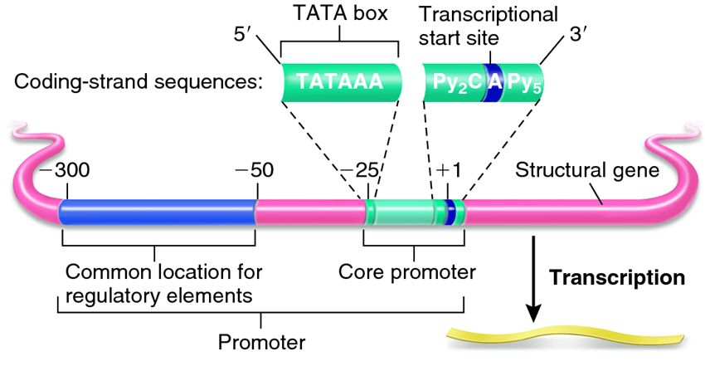

Slide 23
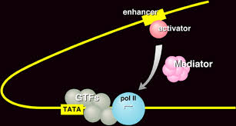
ENHANCER O REGULADORES:
Proteínas Activadoras (+)
Proteínas inhibidoras (-)
Regulan la cantidad de RNA que debe producirse.

Slide 24
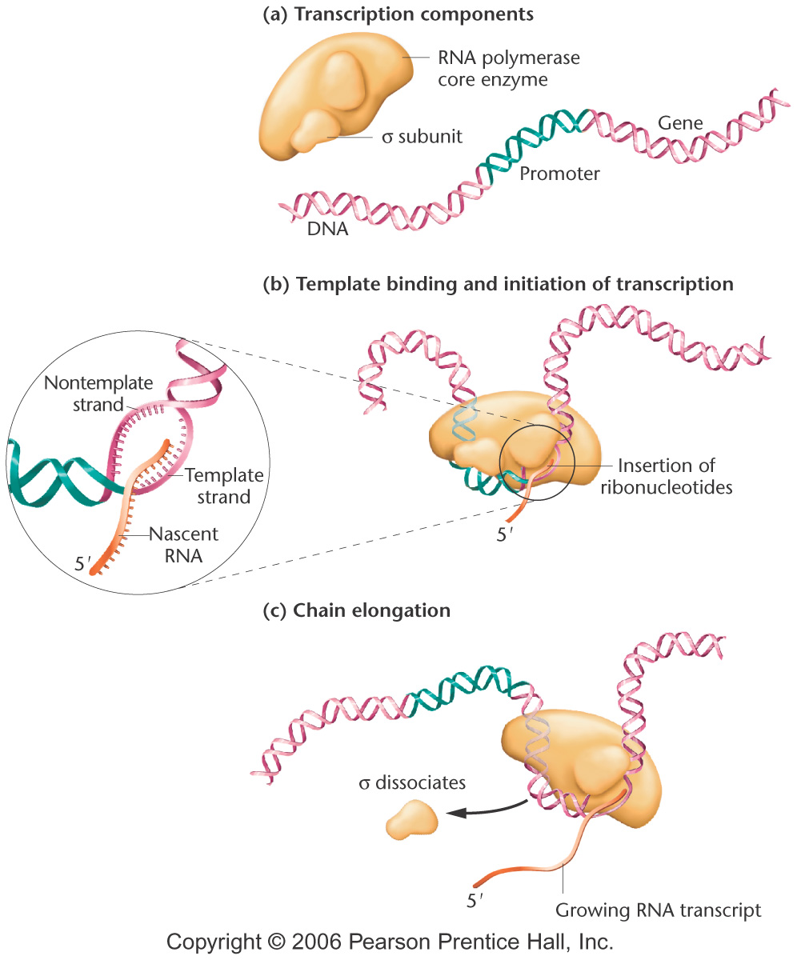
Figure 13-9 Copyright © 2006 Pearson Prentice Hall, Inc.
Notes:
Figure 13-9 The early stages of transcription in prokaryotes, showing (a) the components of the process; (b) template binding at the site involving the sigma subunit of RNA polymerase and subsequent initiation of RNA synthesis; and (c) chain elongation, after the sigma subunit has dissociated from the transcription complex and the enzyme moves along the DNA template.

Slide 25
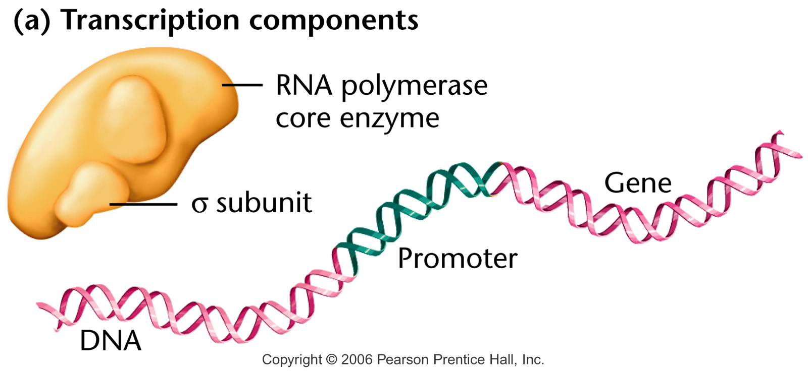
Figure 13-9a Copyright © 2006 Pearson Prentice Hall, Inc.
Notes:
Figure 13-9a The early stages of transcription in prokaryotes, showing (a) the components of the process; (b) template binding at the site involving the sigma subunit of RNA polymerase and subsequent initiation of RNA synthesis; and (c) chain elongation, after the sigma subunit has dissociated from the transcription complex and the enzyme moves along the DNA template.

Slide 26
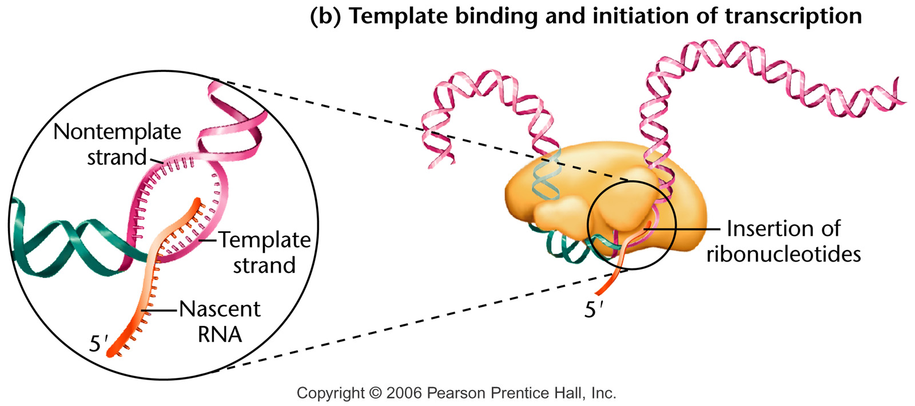
Figure 13-9b Copyright © 2006 Pearson Prentice Hall, Inc.
Notes:
Figure 13-9b The early stages of transcription in prokaryotes, showing (a) the components of the process; (b) template binding at the site involving the sigma subunit of RNA polymerase and subsequent initiation of RNA synthesis; and (c) chain elongation, after the sigma subunit has dissociated from the transcription complex and the enzyme moves along the DNA template.

Slide 27
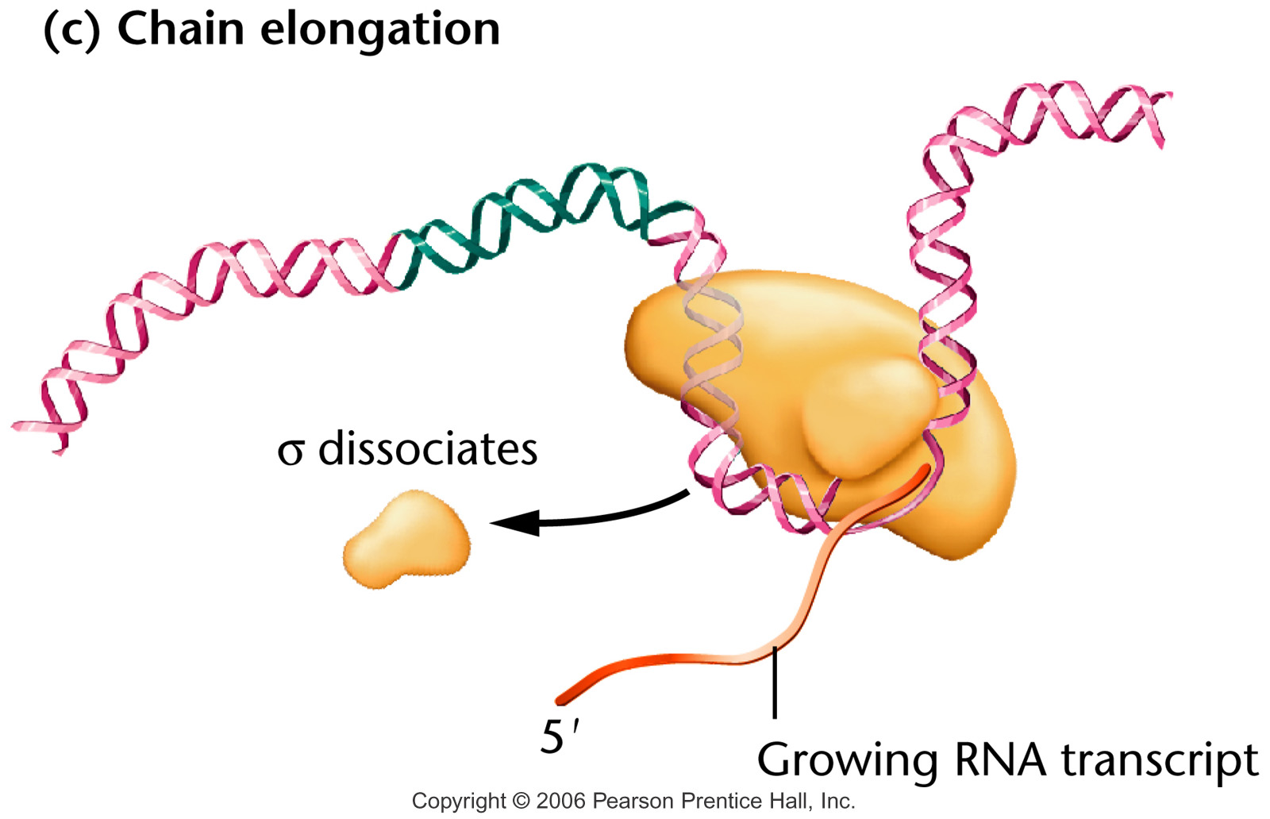
Figure 13-9c Copyright © 2006 Pearson Prentice Hall, Inc.
Notes:
Figure 13-9c The early stages of transcription in prokaryotes, showing (a) the components of the process; (b) template binding at the site involving the sigma subunit of RNA polymerase and subsequent initiation of RNA synthesis; and (c) chain elongation, after the sigma subunit has dissociated from the transcription complex and the enzyme moves along the DNA template.

Slide 28
MADURACIÓN DE RNA MENSAJERO
La transcripción finaliza con las formación del RNA mensajero, pero este no puede salir hasta que halla madurado, para esto requiere
SPLICING
ADICIÓN DE CAPERUZA (CAP) 5’
ADICIÓN DE POLIA (Poliadeninas 3’)
DNA RNA CITOSOL
TRADUCCIÓN

Slide 29
SPLICING (Corte y Empalme)
ARN mensajero Contiene secuencias intercaladas (Codifican y no)
Solo algunas secuencias contienen información útil.
EXON: Secuencias que codifican para las proteínas (1,5%)
INTRON: Secuencias que no codifican (98.5%)

Slide 30
SPLICING (Corte y Empalme)
El SPLICEOSOMA retira los intrones para que se genere un m RNA casi maduro
Solo queda las secuencias codificantes

Slide 32
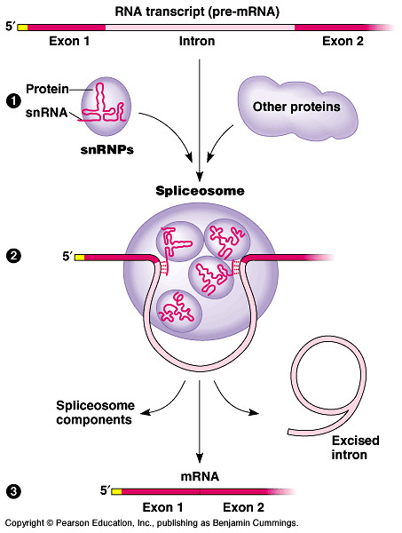
Procesamiento del RNA

Slide 33
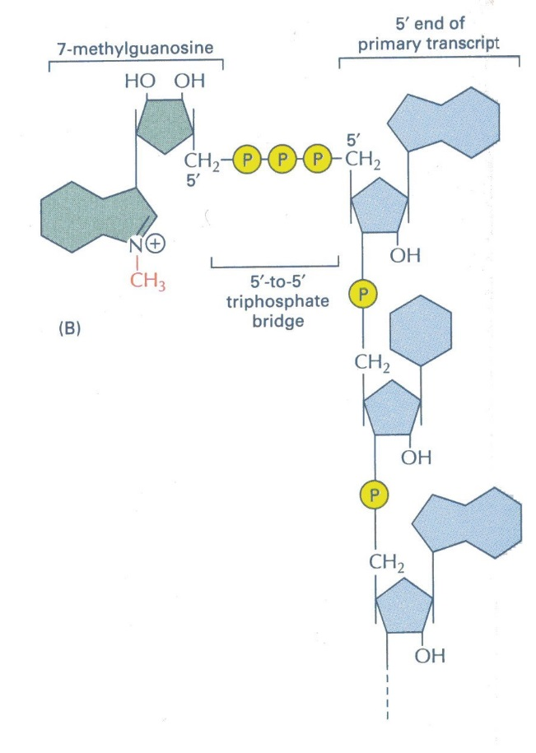
ADICIÓN DE LA CAPERUZA (CAP) 5’
Adición de UN PROTECTOR que consta de una guanina metilada (7-metilguanosina) por un enlace trifosfato (5’ppp5’)
Puede encontrarse en 3 formas
Forma 0: SM- Eucariotas unicelulares
Forma 1: Nucleotido líder metilado- Pluricell
Forma 2: 2 primeros nucleótidos metilados

Slide 34
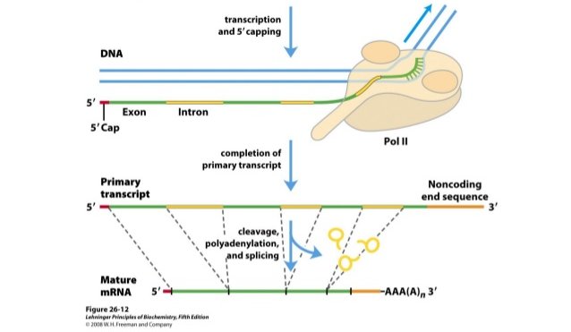
ADICIÓN DE POLIADENILATO POLI A
Se da en OH 3’ tienen mas de 30 nucleótidos y hasta 300 (A)
Se unen a la proteína de unión de poliA (PABP)
PABP Protege el RNA m reduciendo su degradación
Es generada a partir de ATP y por la acción de Polimerasa PoliA

Slide 35
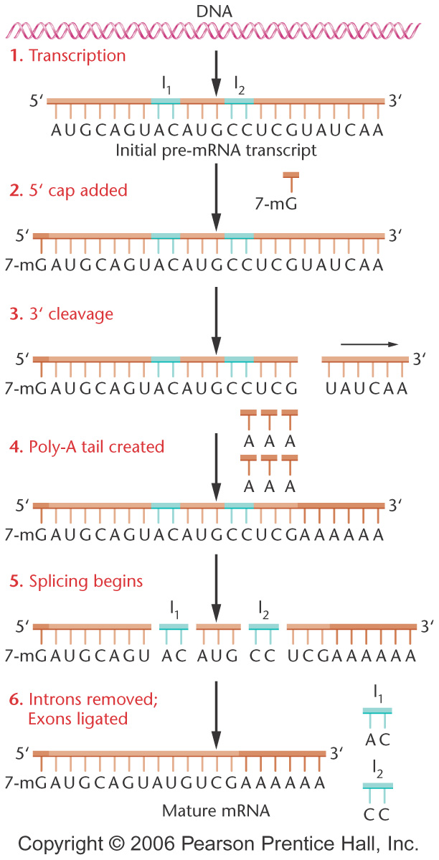
Figure 13-10 Copyright © 2006 Pearson Prentice Hall, Inc.
Notes:
Figure 13-10 Posttranscriptional RNA processing in eukaryotes. Heterogeneous nuclear RNA (hnRNA) is converted to messenger (mRNA), which contains a cap and a -poly-A tail, which then has introns spliced out.

Slide 36
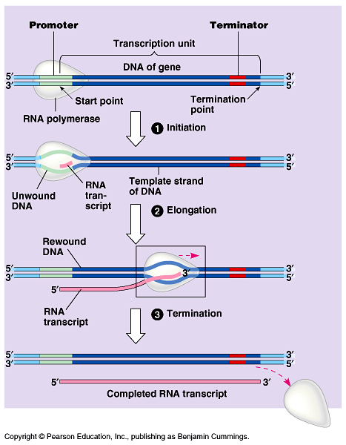
Transcripción Procariotes

Slide 37
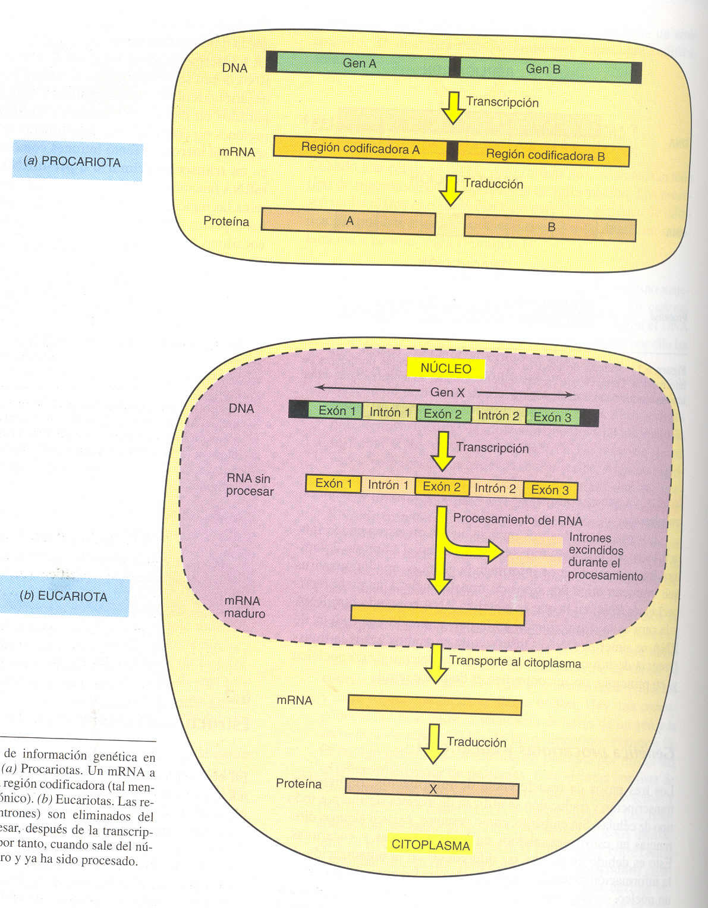
Procesamiento del RNA

Slide 38
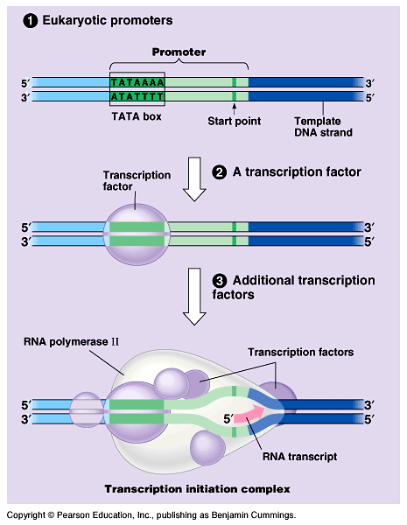
Transcripción Eucariotes

Slide 39
Transcripción

Slide 40
REGULACIÓN DE LA TRANSCRICIÓN
Enzimas necesarias
Manera Continua Forma circunstancial
Regulación de síntesis
Gasto de ATP innecesario si se transcribe y traduce una proteína que no se va a utilizar
Transcripción la célula elige que genes transcribe y cuales NO!
De acuerdo a las necesidades metabólicas

Slide 41
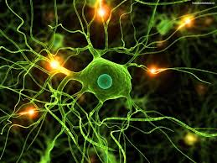
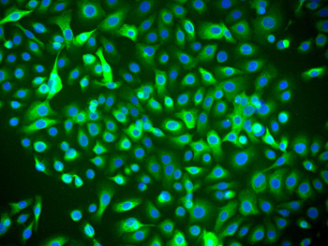
ESPECIALIZACIÓN CEULAR-TRANSCRIPCIÓN
SINTESIS DE DIFERENTES RNAm y por ende diferentes proteínas a partir del mismo genoma
“Nuestros resultados contradicen la idea extendida de que las neuronas diferenciadas del sistema nervioso central adulto no expresan la proteína ATF5, que es un factor de transcripción. En este estudio se demuestra que la mayoría de las neuronas del cerebro sí la expresan”

Slide 42
EXPRESIÓN GENICA
Info codificada en un gen se traduce a proteína
Mayor punto de control se da en TRANSCRIPCIÓN
transcripción del DNA 1
RNA
Procesamiento de RNAm 2
Degradación RNAm 5
Actividad de la proteína 6
Transporte RNAm 3
Traducción Proteína 4

Slide 43
CONTROL TRANSCRIPCIONAL EN PROCARIOTAS

Slide 44
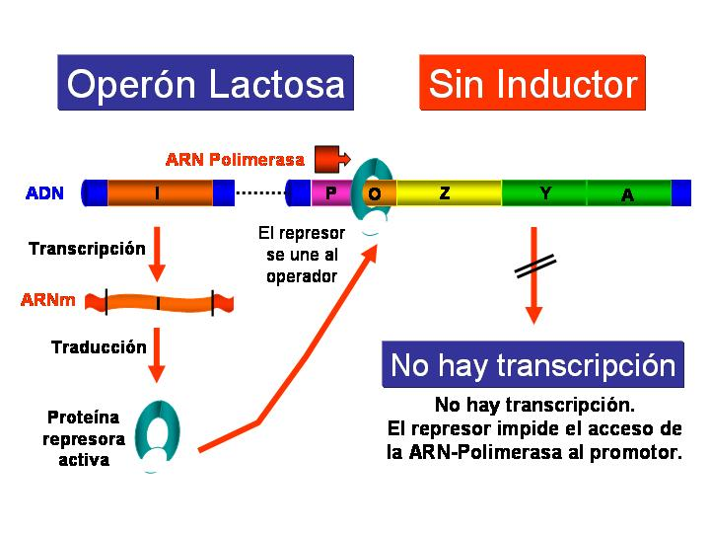
CONTROL TRANSCRIPCIONAL EN PROCARIOTAS
A:tiogalactosidasa ?
Z: B. Galactosidasa
Lactosa glucosa+galactosa
Y: Permeasa de lactosa, Bombea lactosa hacia adentro

Slide 45
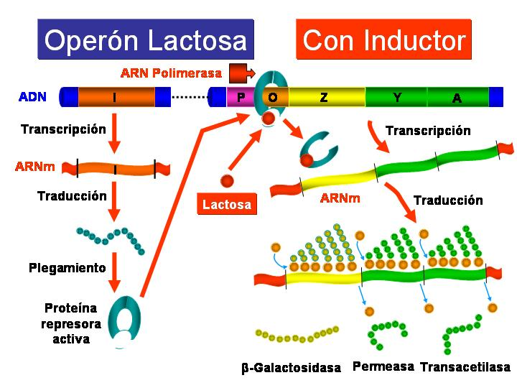
CONTROL TRANSCRIPCIONAL EN PROCARIOTAS

Slide 46
OPERON TRIPTOFANO

Slide 48
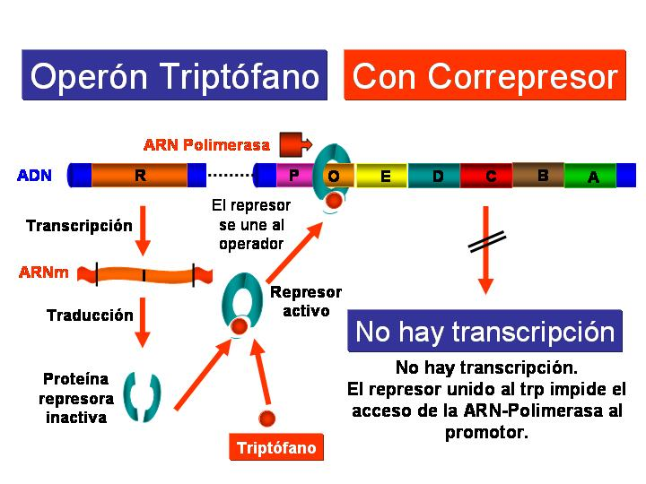

Slide 49
CONTROL TRANSCRIPCIONAL EN EUCARIOTAS
Transcripción es regulada
Proteínas reguladoras de un gen Factores transcripcional
Unen Seq sp DNA 20pb lejos (Muchos genes a la vez = seq Prom)
del sitio de inicio de transcripción

Slide 50
TIPOS DE GENES
Genes de expresión constitutiva: Codifican proteínas que se expresan de modo permanente (Gliceraldehido 3P, B actin. No TATA, tienen regiones ricas en GC que son reconocidas por fact trasncripcionales especiales
La transcripción de muchos genes se estimula a través de potenciadores sitios en los que se anclan las prot reguladoras
Región reguladora: Promotor+ potenciador
Proteínas inhibidoras 5’

